Slide 1
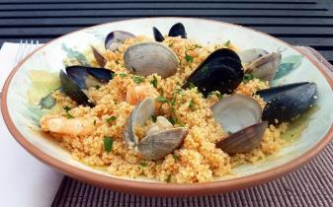
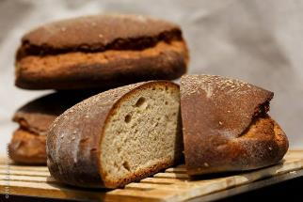
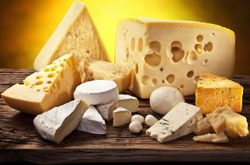
Sapori che raccontano una storia

Slide 2
Strana storia quella della Sicilia terra di conquista di molti popoli, ognuno dei quali ha lasciato preziose testimonianze.
Gli Arabi, ad esempio nell’827 sbarcarono a Capo Granitola presso Mazara Del Vallo, dando inizio ad un dominio che dura circa 200 anni e che ci ha lasciato preziose testimonianze tra cui prodotti gastronomici oggi parte integrante di un patrimonio gastronomico variegato e ricco di alimenti che aiutano a vivere in salute e più a lungo.
Promuovere il nostro territorio diffondere la conoscenza dei prodotti tipici e delle bellezze naturalistiche è necessario a far capire che da queste parti lo star bene… vien mangiando.
Cominciamo quindi il nostro viaggio alla scoperta di sapori della nostra terra.

Slide 3
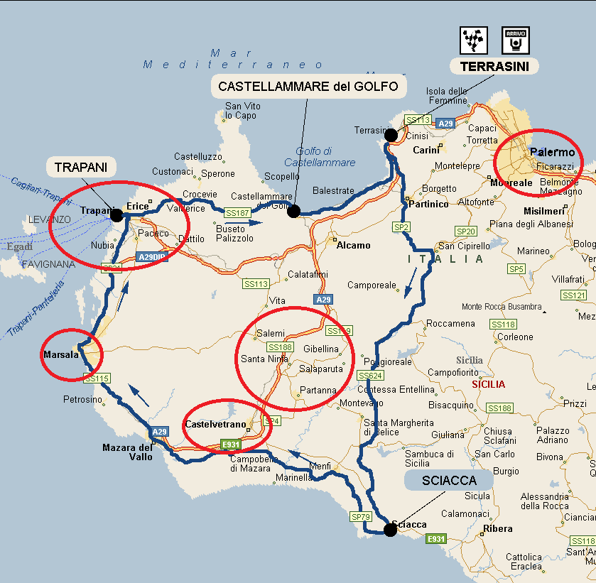

Slide 4
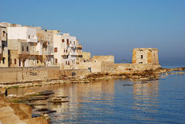
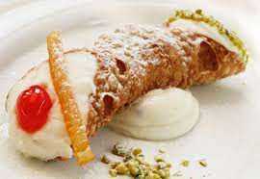
Ecco i posti dove potrete gustare i prodotti tipici:
A Trapani possiamo trovare il cous-cous di pesce e i cannoli.

Slide 5
Il Cous-cous
La preparazione rappresenta la cultura del popolo Berbero che praticava la pastorizia e aveva a disposizione solo grano da frantumare setacciare e far seccare per poi raccoglierlo in grandi sacchi di tela che sistemavano nella parte più fresca della tenda. Pietanza diffusa nel mediterraneo dagli Arabi in Sicilia il cous-cous arriva nella seconda metà dell’800 portato dai lavoratori della fascia San Vito Lo Capo, Mazara del Vallo che si recavano nella costiera tunisina. Piatto della pace tra i popoli del mediterraneo, alla fine dell’800 divenne argomento di narrazione nei resoconti dei viaggi fatti nell’Africa settentrionale.
Il cannolo
Le sue radici risalgono alla dominazione araba in Sicilia (dal 827 al 1091). Gli Arabi,erano anche abilissimi pasticceri, e se è vero che la ricotta di pecora già si produceva in Sicilia, è anche vero che sono stati gli Arabi a lavorarla con canditi, pezzetti di cioccolato e ad aromatizzarla con liquori, dando vita ad un’accoppiata vincente, zucchero e ricotta , preludio dei dolci siciliani più famosi al mondo: la cassata ed i cannoli.! Il dolce siciliano per antonomasia era apprezzato già dagli antichi romani: “Tubus farinarius, dulcissimo, edulio ex lacte factus”, lo definì Marco Tullio Cicerone quando era questore in Sicilia, a Lylibeum (l’odierna Marsala), prima di diventare console romano destinato a fama imperitura.

Slide 6
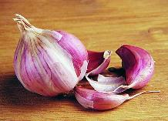
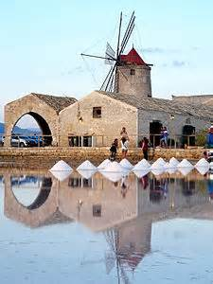
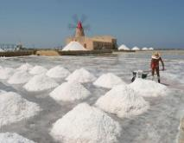
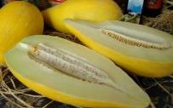
A Nubia possiamo trovare l’aglio rosso, il sale e il melone cartucciaro.

Slide 7
Il sale
Il sale raffinato, sale da tavola o sale fino, è formato da piccolissimi cristalli e viene usato per insaporire maggiormente i cibi e per questo è considerato condimento fondamentale dell’alimentazione umana.
La lavorazione del sale avviene nelle tipiche saline, costituite da quattro ordini di vasche; la vasca di prima entrata detta “fridda” , la vasca evaporante detta “vasu cultivu”, le vasche evaporatrici dette “caure”, le vasche salanti dette “caseddi”.
Aglio rosso di Nubia
L’aglio è uno dei più diffusi aromi siciliani ed uno degli ortaggi più conosciuti. Tradizionalmente viene confezionato in trecce formate da cento bulbi dette teste. il suo utilizzo non è solo in campo gastronomico ma anche terapeutico. Esso infatti è un antipertensivo, un antibiotico, un antisettico, un antitumorale e un antitrombotico.
Melone cartucciaro
Prodotto nei comuni di Paceco,Trapani ed Erice ha una forma allungata, con l’estremità ricurva a buccia liscia e di colore giallo; ha una polpa bianca e succosa e acquista dolcezza con il passare del tempo. Oltre a essere un ottimo frutto da tavola è impiegato nella preparazione del gelato e delle tradizionali granite siciliane.

Slide 8
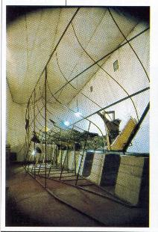
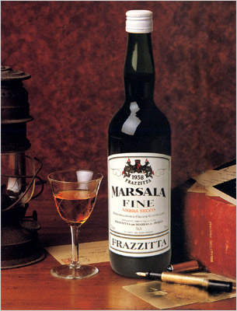
A Marsala possiamo degustare un ottimo vino.

Slide 9
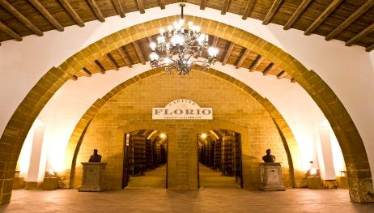
Marsala D.O.C.
Il più famoso tra i vini liquorosi al mondo è stato anche il primo vino della provincia a essere insignito della tutela della D.O.C.
Oggi apprezzato in tutto il mondo, nel 1773 sbarcò in Inghilterra grazie al commerciante inglese John Woodhouse che partì dalla Sicilia alla volta dell’Inghilterra con un carico di botti di vino: era la prima spedizione di Marsala. In Inghilterra trovò il consenso unanime dei suoi connazionali e furono i Florio a sottrarlo al monopolio britannico e imporlo ai mercati internazionali grazie al suo sapore e profumo inconfondibile.

Slide 10
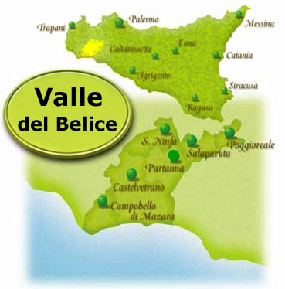
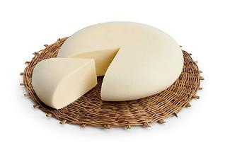
A Castelvetrano possiamo trovare il pane nero e la vastedda del belice.

Slide 11
Pane nero di Castelvetrano
Pane ottenuto mediante l’antico sistema di lavorazione con lievito madre, detto “lu crescenti” e l’impiego di una miscela di due semole: quella ottenuta dal grano duro biondo siciliano integrale 80% e quello ricavata da un’antica varietà di frumento locale, la timilia detta “tumminia”, varietà di grano duro e ciclo breve ( detta anche grano marzuolo) (20%), che ha la caratteristica di avere un sapore dolce e di mantenere il pane gustoso e morbido per diversi giorni. La forma è tondeggiante e bassa, pagnotta rotonda, di media pezzatura, chiamata in dialetto “vastedda”. Un’altra forma caratteristica è quella che ricorda lo zoccolo di bovino, o “a piede di bue”, detta “cuddura”. Il pane nero di Castelvetrano è presidio Slow Food.

Slide 12
La Vastedda della Valle del Belice
La Vastedda della Valle del Belice è un formaggio fresco a pasta filata prodotto dal latte ovino intero ad acidità naturale di fermentazione. E' facilmente riconoscibile grazie alla forma piccola di circa 500 grammi, simile ad una focaccina, al colore avorio e al sapore delicato leggermente acidulo. Il suo nome evoca il pane per i siciliani. Questo pregiatissimo formaggio si ottiene dal latte della pecora Valle del Belice; una razza ovina che conta circa 60 mila capi, ottenuta da una selezione nel corso dei secoli, ed allevata nell'omonima
L'Origine di questo formaggio, che senza dubbio è quello più tipico della zona, è legata ad un antico racconto che narra di un pastore che dopo aver munto il latte, lo caseificò a pecorino; ma a causa di un forte vento caldo, la temperatura si mantenne alta e la pasta messa nei canestri, prima della salatura, divenne acida.

Slide 13
Il Casaro tagliò a fette il formaggio inacidito e lo mise nel "piddiatturi" con acqua calda; crimestandolo con la "viria" ottenne un pastone che cominciò a filare. Il casaro, tolta la pasta dalla parte liquida, la pose in piatti da cucina. Da qui nacque la Vastedda.
La pastorizia, così anche la viticoltura,ebbero un notevole sviluppo in questo comprensoriocon l'avvento degli Aragonesi( che regnarono in Sicilia tra il 1282 fino al XVIII secolo) ed in particolare con il Re Federico II, Il Vecchio,. Rispetto al governo di Carlo D'Angiò, gli Aragonesi si dimostrarono benevoli verso i contadini e i pastori favorendo così lo sviluppo di queste attività. Il documento più antico, ritrovato, che attiene alla vendita di formaggio prodotto nella Valle del Belice, risale alla metà del XV secolo

Slide 14
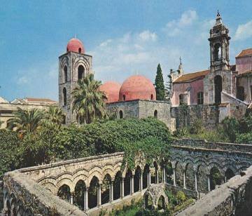
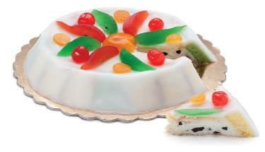
A Palermo possiamo degustare un ottima cassata siciliana e non solo…

Slide 15
Cassata Siciliana
Come è stato per le arancine, per il gelato, per la pasta di mandorle e perfino per l’allevamento del bufolo d’acqua e, in parte, per il torrone. È infatti alla Palermo del periodo arabo che bisogna risalire, in quella che all’epoca (XI secolo) era la città più grande dell’Europa. Gli arabi avevano importato nell’isola vari prodotti: dal pistacchio agli agrumi, dalla mandorla alla canna di zucchero. Secondo la tradizione, una notte un pastore decise di mescolare la ricotta con lo zucchero o al miele. E chiamò questo dolce “quas’at” (“bacinella”), dal nome della ciotola in cui era contenuto l’impasto. Successivamente, alla corte palermitana dell’emiro in piazza Kalsa, i cuochi decisero di avvolgere l’impasto in una sfoglia di pasta frolla, da cuocere poi in forno. Nacque così la cassata a forno, la più antica delle versioni di questo dolce.

Slide 16
Vastedda della valle del Belice DOP cheese
Vastedda of valle del Belice or “Belice Vastedda” is maybe de only one and for sure one of the few spun-paste sheep cheese in Italy. It moreover represents a Slow Food Praesidium. Areas of production are Belice Valley and the provinces of Trapani, Agrigento and Palermo.
Wonderfully fragrant and intese on the palate, it is best served if cut in big slices and enriched with extra virgin olive oil, tomatoes and oregano. Cheese-makes use to eat it together with a glasso f local res wine; however, this delicate and fresh cheese would be best served with some white wine, best if a local one as a Grillo or a Inzolia

Slide 17
Le cannolo
Le cannolo sicilien est l’un des plus célèbres specialités de la patìsserie italienne.
En fait il a été officiallement reconnu et inclus dans la liste des produits alimentaires traditionnels italiens.
Preparation: Il se compose d’une plaque de pate frìte et un remplissage de ricotta. Pour la croute elle est formees par des petits disques de pate qui sont enroulés sur des petits tubes metalliques et ensuite frìts.
La remplissage est ensuite ejouté, fruits confits et petites de chocolate et enfin le gateau est soupoudré de sucre glace

Slide 18
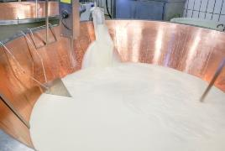
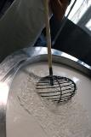
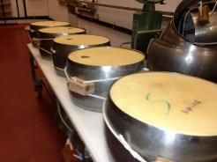
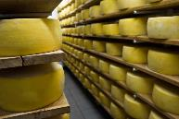
LATTE
Preparazione del latte
(filtrazione, refrigerazione)
Trasferimento in caldaia
Coagulazione acida
Coagulazione
Coagulazione presamica
Rottura della cagliata
Estrazione della cagliata
Messa in forma
Salatura
Maturazione
FORMAGGIO

Slide 19
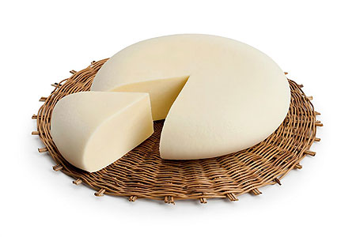

Slide 20
COSTO DELL’ITINERARIO GASTRONOMICO
Alimenti Prezzo
1 porzione Cous-Cous € 15,00
1kg Vastedda Del Belice €16,50
1kg Sale €0,89
Cannoli €1,50
Melone Di Paceco €2,50
A testa Aglio €1,00
1kgCassata €49,00
1kg pane nero €3,70

Slide 21
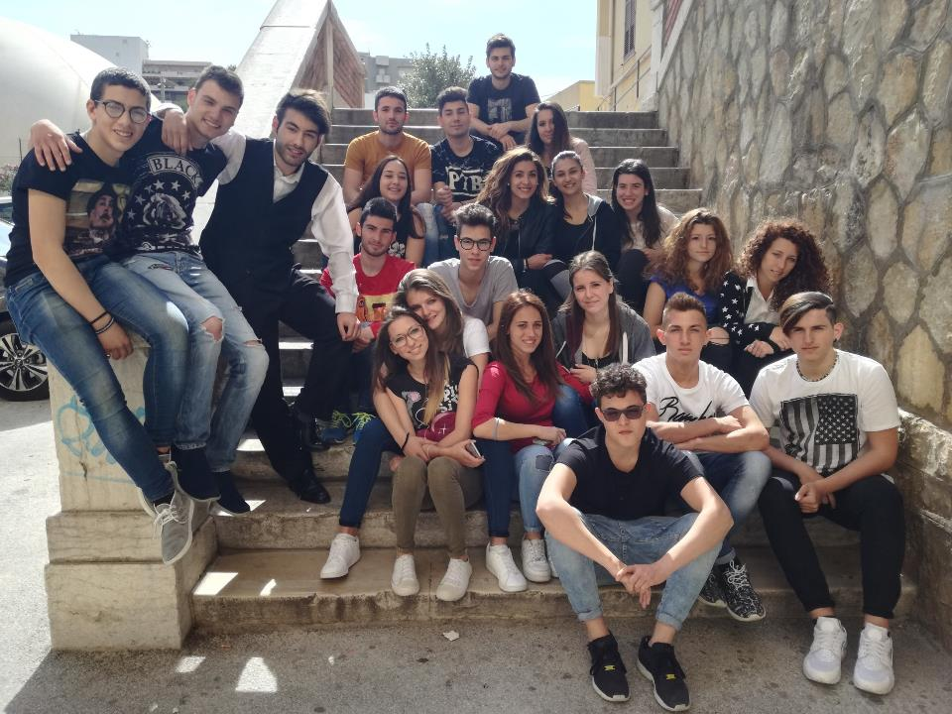
Realizzazione classe III E

